Slide 1
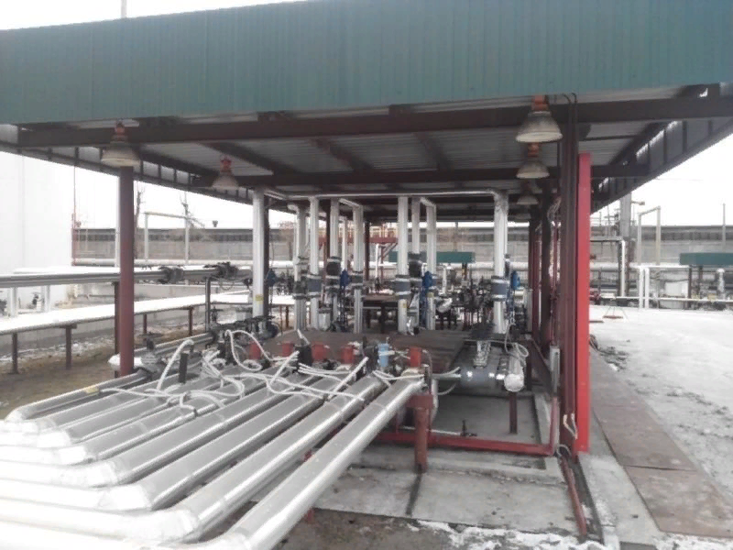
Прием нефтепродуктов

Slide 2
Топливные резервуары
Широкое использование в промышленности и быту техники, работающей на различных марках горючего, вынуждает иметь постоянный запас горюче-смазочных материалов. Поэтому на АЗС и других пунктах заправки техники используют емкости различного объема для хранения этих жидких материалов. С этой функцией вполне успешно справляются топливные резервуары. Топливо по своим физико-химическим свойствам является веществом повышенной опасности и при его хранении в емкостях требует соблюдения определенных норм безопасности. Эти нормы выдвигают, прежде всего, особые требования к конструкции этих емкостей. Резервуары для топлива должны быть: • герметичны; • безопасны при использовании; • оборудованы системами световой и звуковой сигнализации; • иметь оборудование по контролю над состоянием топлива; • иметь сливное и наливное оборудование исключающее возможность перелива.

Slide 3
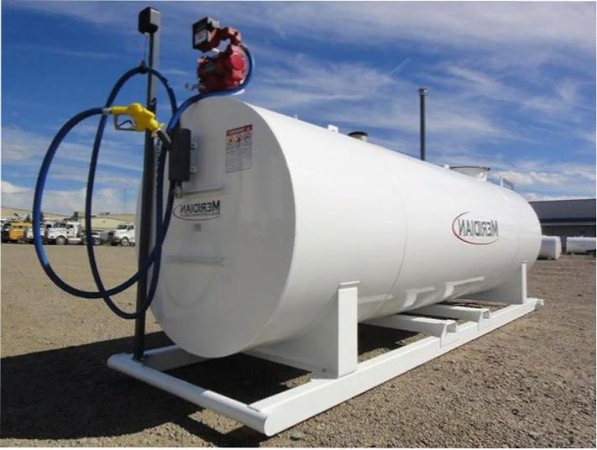

Slide 4
Топливные резервуары классифицируют: • по конструкции и конфигурации; • материалу изготовления; • виду хранимого горючего; • расположению.
По форме и конструкции их различают: • вертикальные цилиндрические; • горизонтальные цилиндрические; • специальной формы (прямоугольной, параллелограмма, сфероидальной).
Резервуары горизонтального вида могут иметь сферическое или прямоугольное днище, но наиболее распространенным является сферическое. В вертикальных резервуарах устанавливают одну горловину, а в горизонтальных используют две горловины (одна применяется для обвязки, а вторая используется в качестве люка-лаза).

Slide 5
Эти резервуары по своей конструкции выполняются с одной или двумя стенками (двустенные). Особенность двустенных резервуаров заключается в том, что основная емкость находится внутри предохранительного резервуара. Межстенное пространство абсолютно герметично и заполнено азотом или специальной жидкостью для контроля над сохранностью топлива. Такие резервуары, в основном, имеют горизонтальную конструкцию и устанавливаются под землей.
Резервуар для хранения топлива в большинстве случаев изготавливают из металлопроката, хотя есть модификации таких емкостей выполненных из мягких материалов. Примером таких емкостей являются эластичные резервуары (нефтетанки), которые представляют собой оболочку подушечной формы герметичного исполнения. Для их изготовления используют полимерный материал способный выдержать температуру до ±60°С. Такие резервуары абсолютно безопасны для хранения топлива и не требуют больших затрат на их транспортировку и установку. Мягкие резервуары позволяют быстро организовать пункт хранения горючего в любых условиях.

Slide 6
Если рассматривать расположение топливных резервуаров по отношению к земле, то их разделяют: • наземные; • полуподземные; • подземные.
Наземная группа резервуаров включает в себя емкости, у которых днище находится выше поверхности земли. Их, как правило, устанавливают на фундамент, а для горизонтальных резервуаров используют два железобетонных или металлических фундамента седловиной формы. Полуподземные резервуары заглубляются в грунт с условием не превышения 2 метров расстояния от максимального уровня топлива до поверхности земли. Для монтажа подземных резервуаров это расстояние не должно быть меньше 20 см. Эти резервуары более безопасны для хранения топлива.
По виду хранимого горючего резервуары разделяют: • для жидкого топлива; • резервуары для СУГ (сжиженных углеводородных газов).

Slide 7
К особенностям конструкции этих емкостей относится их однокамерное и многокамерное исполнение. Многокамерная конструкция топливных резервуаров очень удобна для использования на АЗС. Она позволяет хранить несколько марок горючего в одной емкости и это дает возможность иметь необходимое количество марок топлива при ограниченной площади АЗС.
Устройство резервуара для хранения топлива, кроме конструктивных особенностей, включает в себя установку необходимого оборудования для безопасной и удобной эксплуатации. Это огневые предохранители и дыхательная аппаратура, ограничители и муфты, хлопуши и механизмы ее управления, фильтры, приемо-раздаточные устройства. Для обеспечения температурного режима хранения и эксплуатации в топливных резервуарах используют пароподогревательное и водонагревательное оборудование. Особое внимание уделяется резервуарному оборудованию для слива и налива.

Slide 8
Перекачка топлива в резервуары
Перекачка топлива в резервуары производится по установленной схеме согласно утвержденной инструкции. В них рекомендуется производить перекачку топлива в ночное время и заполнение резервуара производить до максимально допустимого уровня для уменьшения его потерь при испарении. Применяемая перекачка топлива в резервуары должна предусматривать использование «закрытой струи» для заполнения резервуара топливом. С этой целью раздаточный рукав автозаправщика подсоединяют к патрубку слива-налива резервуара с помощью быстросъемного соединения или плотно одевают на патрубок с фиксацией хомутом. Кроме этого, согласно правилам безопасной эксплуатации топливных резервуаров, в них предусматривают установку отсечного клапана, так как эти правила устанавливают его объем заполнения на уровне 95% от общего объема резервуара

Slide 9
Разрешение на перекачку, связанную с наполнением или опорожнением резервуара, дается только после проверки правильности открытия или закрытия соответствующих задвижек, необходимых для данной операции. Открытие задвижек должно производиться плавно, без применения рычагов. Во время перекачки должно быть постоянное сообщение работающего насоса с резервуарной емкостью.
Для каждого резервуарного парка следует разработать технологическую карту с указанием максимально возможного уровня нефтепродукта. При обнаружении каких-либо ненормальностей при наполнении или опорожнении резервуара (по данным замерам) перекачку немедленно останавливают. Когда же до предельного заполнения остается 1-1,5 м взлива, производительность перекачки должна снижаться до минимума во избежание перелива. Это достигается прикрытием коренной задвижки или напорной задвижки у насоса. Запрещается наполнять резервуары нефтепродуктами выше установленного максимального предела заполнения.
Максимальная допустимая производительность заполнения и опорожнения резервуаров ограничивается пропускной способностью дыхательной арматуры, допустимой производительностью истечения нефти через приемо-раздаточные патрубки (при опорожнении), максимально допустимой скоростью потока через приемо-раздаточные патрубки (при заполнении).

Slide 10
Расход паровоздушной смеси через дыхательную арматуру не должен превышать 0,85 от минимальной пропускной способности клапанов по внутреннему избыточному давлению. За максимально допустимую производительность заполнения и опорожнения резервуара принимается меньшая из производительностей, рассчитанная по вышеуказанным ограничительным показателям.
В резервуарах со стационарной крышей должны поддерживаться следующие величины давления и вакуума (если не установлены другие ограничения):
1) во время эксплуатации рабочее избыточное давление в газовом пространстве должно быть не более 2 кПа (200 мм. вод. ст.), вакуум - не более 0,25 кПа (25 мм вод. ст.);
2) предохранительные клапаны должны отрегулированы на давление 2,3 кПа (230 мм. вод. ст.) и вакуум 0,4 кПа (40 мм. вод. ст.);
3) на резервуаре с понтоном при огневых предохранителях и вентиляционных патрубках давление и вакуум не должны быть больше 0,2 кПа (20 мм. вод. ст.).

Slide 11
Хранение дизельного топлива в резервуарах предъявляет жесткие требования к качеству материала ее изготовления и конструкции. Эти требования касаются физико-химических свойств материала, они не должны вступать во взаимодействие с дизтопливом. Их конструкция должна не допускать вытекания горючего, иметь особые клапана обеспечивающие циркуляцию воздуха внутри емкости и не допускать попаданию воды в резервуар. Резервуар для дизельного топлива должен быть оборудован дренажной системой с использованием специальных клапанов и устройств для сброса конденсата. Хорошим вариантом для надежного хранения дизтоплива являются пластмассовые емкости различного объема. Такие резервуары небольшого объема широко используют для отопительных систем в различных производственных и жилых помещениях. Для изготовления этих резервуаров используют 8 мм пластмассу повышенной прочности. Пластмассовые резервуары для хранения дизтоплива не уступают металлическим аналогам по надежности, значительно легче и удобнее при использовании. Их температурный режим применения составляет минус 40 – плюс 50°С.

Slide 12
6.1.1. Технология перекачки при автоматизации и механизации технологических операций должна предотвращать смешивание, загрязнение, обводнение и потери нефтепродуктов при соблюдении установленных правил пожарной безопасности, охраны окружающей среды и техники безопасности.
6.1.2. Допускается перекачка по одному трубопроводу нескольких нефтепродуктов, сгруппированных согласно приложению 6, при условии его предварительного опорожнения.
Для группировки нефтепродуктов, не предусмотренных приложением 6, следует руководствоваться физико-химическими показателями этих нефтепродуктов по действующим ГОСТ или ТУ. Отдельные марки (сорта) нефтепродуктов, к качеству которых согласно ГОСТ 1510-84* предъявляются повышенные требования, следует транспортировать по отдельным трубопроводам.
6.1.3. Технология перекачки нефтепродуктов должна предусматриваться по двухпроводной схеме трубопроводов (приемный и раздаточный), подсоединяемых к каждому резервуару.
Допускается на нефтебазах 4-5 классов, а также в случаях установки под конкретную марку (сорта) нефтепродукта одного резервуара предусматривать однопроводную схему.

Slide 13
6.1.4. За рабочее давление в системе трубопроводов нефтебазы следует принимать максимальное избыточное давление, приведенное к ближайшему наибольшему условному давлению согласно ГОСТ 356-80, но не выше 2,5 МПа.
6.1.5. Подача нефтепродукта при наполнении или опорожнении резервуаров с понтоном или плавающей крышей должна соответствовать следующей максимальной допустимой скорости подъема (опускания) понтона или плавающей крыши:
для резервуаров 700 м³ и менее - 3,5 м/ч;
для резервуаров более 700 м³ - 6,0 м/ч.
При этом скорость понтона или плавающей крыши при сдвиге не должна превышать 2,5 м/ч.
6.1.6. Параметры максимальной безопасной скорости перекачки нефтепродуктов по трубопроводам следует принимать в соответствии с требованиями п. 5.1.6 настоящих норм.

Slide 14
Технологические трубопроводы
6.2.1. Технологические трубопроводы (далее трубопроводы) следует проектировать руководствуясь требованиями нормативных документов, указанных в приложении 15.
6.2.2. По назначению трубопроводы следует подразделять на внутренние, прокладываемые внутри технологических зданий и сооружений, наружные, прокладываемые между зданиями и сооружениями внутри территории нефтебазы, и внешние, прокладываемые вне территории нефтебазы (между нефтебазой и НПЗ, наливными причалами, отдельно стоящими железнодорожными эстакадами, АЭС и другими объектами). Для внешних трубопроводов, кроме требований, изложенных в настоящих нормах, следует также руководствоваться требованиями СНиП 2.05.13-90.
6.2.3. Выбор диаметра трубопроводов должен производиться на основании результатов гидравлических расчетов, выполненных по заданной производительности и вязкости транспортируемого нефтепродукта, а также рекомендуемых оптимальных скоростей.

Slide 15
6.2.4. В зависимости от коррозионной активности транспортируемого нефтепродукта и нормативного срока эксплуатации трубопроводов значение расчетной толщины стенки труб следует принимать с поправкой, учитывающей глубину коррозионного разрушения стенки труб.
6.2.5.Трубопроводы должны выполняться из электросварных или бесшовных труб, в том числе и с антикоррозионным покрытием в соответствии с СН 527-80 и "Пособием" к нему.
Допускается применять сборно-разборные трубопроводы на специальных стыковых соединительных приспособлениях, а также трубопроводы из негорючих материалов при условии обеспечения необходимой механической, химической и температурной стойкости и сохранения качества перекачиваемых легковоспламеняющихся и горючих нефтепродуктов.
При этом должны быть предусмотрены устройства для отвода статического электричества.
Открытая (по стенам) и надземная прокладка трубопроводов из неметаллических труб запрещается.

Slide 16
6.2.6. Соединения трубопроводов должны быть сварными. В случае перекачки по трубопроводам застывающих нефтепродуктов, а также в местах установки арматуры и технологического оборудования допускается установка фланцевых соединений труб с применением несгораемых прокладок, кроме участков, проложенных внутри обвалования резервуарных парков.
6.2.7. Прокладка трубопроводов на территории нефтебаз, должна быть надземной или наземной.
При соответствующем обосновании (рельеф местности, климатические условия, необходимость заезда пожарной техники внутрь обвалования и т.п.) на территории резервуарных парков, ограниченной обвалованием, возможна подземная прокладка трубопроводов.
6.2.8. Трубопроводы, прокладываемые на отдельно стоящих опорах, должны укладываться в один ярус, а в стесненных условиях на эстакадах.
В местах переходов через трубопроводы и для обслуживания узлов задвижек следует предусматривать переходные мостики и площадки.
6.2.9. Прокладку трубопроводов нефтебаз, располагаемых в районах с сейсмичностью 8 баллов и более, следует предусматривать только надземной.
6.2.10. Трубопроводы, предназначенные для перекачки вязких и застывающих нефтепродуктов должны оснащаться системой путевого подогрева (горячей водой, паром, ленточными электроподогревателями) и тепловой изоляцией из несгораемых материалов, защищенной от механического разрушения кожухом.

Slide 17
6.2.11. В проектах следует предусматривать мероприятия и соответствующее оборудование для вытеснения из труб высоковязких и застывающих нефтепродуктов.
6.2.12. Для обеспечения полного самотечного опорожнения трубопроводы должны проектироваться с уклоном к месту откачки или выпуска в специальные резервуары-сборники. При этом, для нефтепродуктов, не требующих подогрева при перекачке, минимальные уклоны следует принимать равными 0,002-0,003, для подогреваемых нефтепродуктов 0,004.
6.2.13. На трубопроводах должны быть предусмотрены дренажные устройства, обеспечивающие слив нефтепродукта в стационарные или передвижные емкости.
6.2.14. Пересечение транзитными трубопроводами зданий и сооружений нефтебазы не допускается. Это требование не распространяется на газо-уравнительные трубопроводы, проходящие над резервуарами.
По глухим участкам несгораемых стен технологических зданий допускается прокладка трубопроводов диаметром не более 200 мм, относящихся только к данному зданию.
6.2.15. Трубопроводы, транспортирующие основные потоки нефтепродуктов, необходимо располагать с внешней стороны обвалования или ограждающей стены резервуарного парка. Внутри территории резервуарного парка допускается прокладка только трубопроводов, которые обслуживают резервуары данной группы.
6.2.16. Испытание и очистку внутренних и наружных трубопроводов следует производить в соответствии с требованиями СНиП 3.05.05-84 и СН 527-80, а внешние трубопроводы, проектируемые по СНиП 2.05.13-90, в соответствии с требованиями этого норматива.

Slide 18
Технологическая часть
Состав объектов нефтебазы
В состав нефтебазы входят следующие производственные объекты :
1) продуктовая насосная станция с электрощитовой и помещением для машиниста;
2) резервуарные парки хранения топлива;
3) станция верхнего налива топлива в АЦ;
4) операторная налива топлива в АЦ;
5) резервуары аварийного слива топлива из АЦ и опорожнения трубопроводов.
6) установка для улавливания и рекуперации паров бензина с подземным резервуаром для дизельного топлива
К вспомогательным объектам, необходимым для нормального функционирования нефтебазы, относятся :
1) вспомогательный блок в составе:
2) административно-бытовой корпус;
3) теплая стоянка на 3 автомобиля;
4) бойлерная;
5) помещение для мотопомпы и пожарного инвентаря;

Slide 19
6) склад;
7) резервная дизель - генераторная
8) операторская налива топлива в АЦ с постом охраны;
9) блок автомой
10) автомобильные весы
11) закрытые очистные сооружения дождевых вод;
12) закрытые очистные сооружения дождевых вод;
13) открытая площадка для стоянки топливозаправщиков;
14) противопожарные водоемы.

Slide 20
Пуск и остановка насосов
Пуск и остановка центробежных насосов в насосной
Запрещается запускать агрегат при следующих условиях:
1) при незаполненном жидкостью насосе;
2) без включения приточно-вытяжной вентиляции;
3) при попадании нефтепродукта в маслосистему;
4) при наличии других технологических нарушений, причины которых не выяснены.
Запрещается эксплуатировать насосный агрегат при следующих условиях:
1) при нарушении герметичности соединений;
2) с неисправным обратным клапаном.
При подготовке к пуску насоса следует выполнить следующие операции:
1) необходимо залить насос и всасывающую трубу нефтепродуктом;
2) проверить, закрыт ли кран манометра.

Slide 21
При пуске насоса в ход когда насос разовьет полное число оборотов, а манометр покажет соответствующее давление, немедленно следует открыть задвижку на напорном трубопроводе, приняв оптимальное давление.
Остановка насосов производится следующими операциями:
1) медленно закрыть задвижку на напорном трубопроводе, переведя таким образом насос на холостой ход;
2) выключить двигатель;
3) закрыть кран у манометра.
Аварийная остановка насосного агрегата должна быть осуществлена оперативным персоналом при:
1) угрозе затопления или нарушении герметичности оборудования, технологических трубопроводов;
2) загорании, появления дыма или искрения вращающихся деталей;
3) попадании нефтепродукта в маслосистему;
4) угрозе несчастного случая.

Slide 22
В процессе эксплуатации насосных агрегатов должны периодически отбираться пробы масла и производиться химический анализ. Периодичность проведения анализов должна быть установлена не реже одного раза в квартал. Независимо от сроков, указанных в инструкции завода-изготовителя маслоустановки, масло должно быть заменено свежим при выявлении одного из признаков:
1) обнаружение в нем нефтепродукта;
2) содержание воды свыше 0,25 %;
3) содержание механических примесей свыше 1,5 %;
4) температуре вспышки по Бринкеру ниже 150 ⁰С.

Slide 23
Пуск насосов на эстакаде при заполнении горизонтальных резервуаров
Запрещается запускать агрегат при следующих условиях:
1) при незаполненном жидкостью насосе;
2) работа агрегата с плохой центровкой;
3) при закрытой напорной задвижке;
4) при наличии других технологических нарушений, причины которых не выяснены.
Запрещается эксплуатировать насосный агрегат нарушении герметичности соединений;
При подготовке к пуску насоса следует выполнить следующие операции:
1) необходимо залить насос нефтепродуктом;
2) направление вращения вала должно совпадать с направлением стрелки на напорной секции насоса.

Slide 24
При пуске насоса в ход следует выполнить следующие операции:
1) включить привод насоса;
2) после того, как манометр покажет, что насос создал напор, постепенно закрывая напорную задвижку, установить рабочий режим;
3) не допускать работу насоса в режиме самовсасывания более 5 минут.
Аварийная остановка насосного агрегата должна быть осуществлена оперативным персоналом при:
1) угрозе затопления или нарушении герметичности оборудования, технологических трубопроводов;
2) загорании, появления дыма или искрения вращающихся деталей;
3) угрозе несчастного случая.

Slide 25
Периодически, не реже одного раза в неделю, следует проверять показания приборов, степень нагрева подшипников, состояние и качество смазки, величину утечки через уплотнения, надежность затяжки крепежных деталей. Не реже одного раза в три месяца требуется смазывать смазкой с помощью прессшприца через масленку [43].
В процессе эксплуатации насосных агрегатов должны периодически отбираться пробы масла и производиться химический анализ. Периодичность проведения анализов должна быть установлена не реже одного раза в квартал. Независимо от сроков, указанных в инструкции завода-изготовителя маслоустановки, масло должно быть заменено свежим при выявлении одного из признаков:

